Slide 1
HTML5学习提纲

Slide 2
目 录
HTML5基础入门
HTML5文档结构与语义化标签
HTML5表单增强功能
HTML5多媒体处理
Canvas绘图技术
SVG矢量图形技术

Slide 3
目 录
Web存储与离线应用
Web Workers多线程编程
WebSocket实时通信
地理定位与设备API
Web组件与Shadow DOM
性能优化与最佳实践

Slide 4
HTML5历史
01

Slide 5
HTML5发展历史与核心特性
多媒体原生支持
通过<video>和<audio>标签实现无需插件的媒体播放，支持格式包括MP4、WebM、Ogg等主流编码。
语义化标签
图形绘制能力
新增<header>、<footer>、<article>等结构化元素，使文档层次更清晰，提升SEO效果和无障碍访问能力。
引入Canvas和SVG技术，支持2D/3D图形渲染，可替代Flash实现数据可视化及游戏开发。
03
标准化进程
02
04
本地存储机制
HTML5由W3C于2014年正式发布，整合了HTML4.01和XHTML1.0标准，历时6年制定过程，包含超过100项技术规范修订。
提供localStorage和sessionStorage API，突破传统cookie 4KB限制，支持5-10MB的客户端数据存储。
01
05

Slide 6
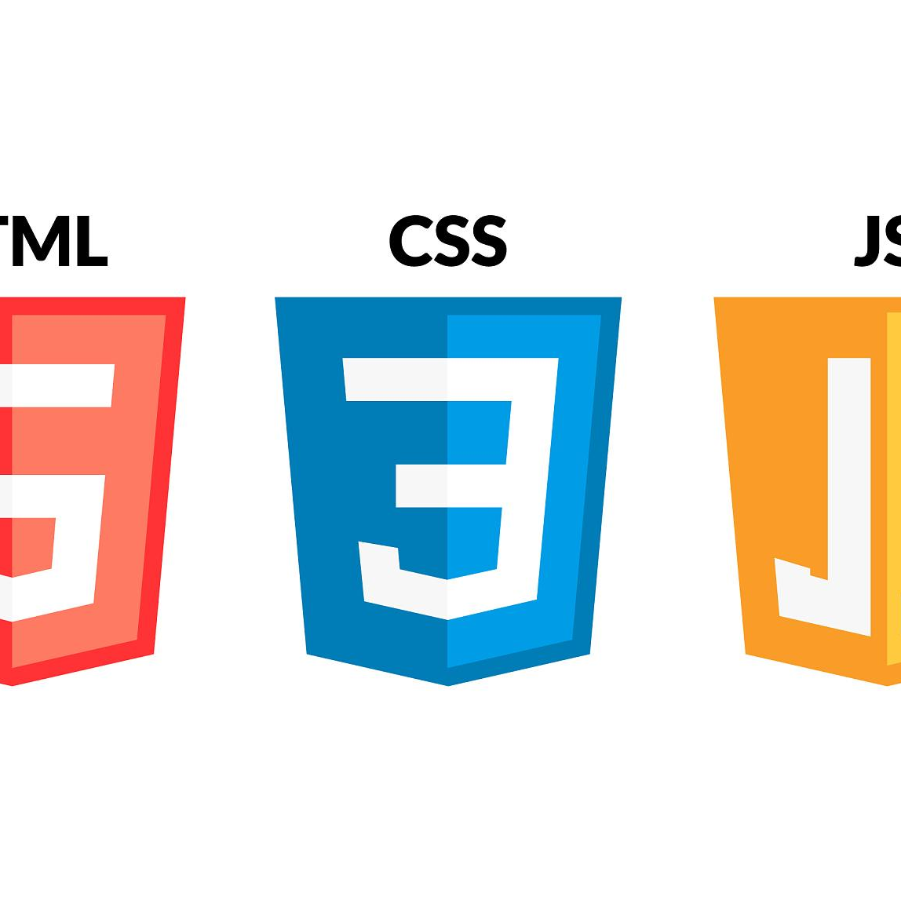
现代浏览器对HTML5的支持情况
Chrome/Firefox
对HTML5特性支持最全面，包括WebGL、WebRTC等高级API，更新频率快（每6周发布新版本）。
Safari
对H.265视频编解码支持有限，Web Animations API实现不完整，但PWA基础功能完善。
Edge浏览器
基于Chromium内核后兼容性显著提升，支持Web Components和Shadow DOM等模块化特性。
IE兼容性
IE9+部分支持HTML5，但缺乏Web Workers等特性，IE8及以下版本需通过polyfill实现兼容。

Slide 7
搭建HTML5开发环境
编辑器选择
版本控制
推荐VS Code或WebStorm，需安装Emmet插件加速标签编写，配合Live Server实现实时预览。
初始化Git仓库，规范提交消息格式，配合GitHub/GitLab实现团队协作开发。
调试工具
测试方案
Chrome DevTools必备，支持DOM检查、网络分析、移动设备模拟及性能剖析。
跨浏览器测试需准备BrowserStack或Sauce Labs服务，功能测试采用Jest框架。
构建工具链
配置Node.js环境，使用Webpack或Parcel处理资源打包，Babel转译ES6+语法。

Slide 8
02
HTML5文档结构与语义化标签
02

Slide 9

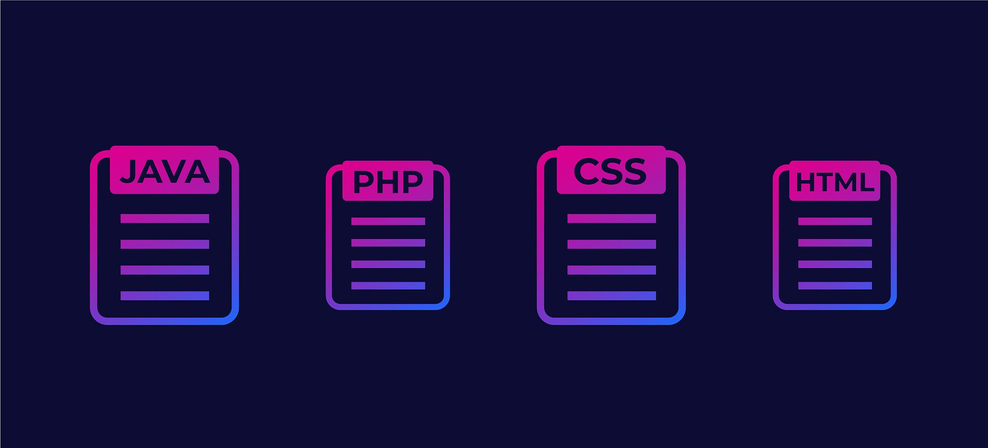

文档类型声明与基本结构
`<!DOCTYPE html>`声明
必须位于文档首行，用于告知浏览器使用HTML5标准解析页面。
`<html>`根元素
包含整个HTML文档内容，需指定`lang`属性定义页面语言（如`lang="zh-CN"`）。
基础结构划分
必须包含`<head>`（元信息与资源引用）和`<body>`（可视化内容）两大核心区块。

Slide 10

新增语义化标签（header/nav/article等）
HTML5引入的语义化标签通过描述内容的实际意义（而非仅表现样式），提升了代码可读性、SEO优化效果及无障碍访问能力，是开发现代Web应用的核心工具。
结构化内容划分：
<header>定义页眉，通常包含标题、Logo或导航栏；<footer>标记页脚，放置版权信息或联系方式。
<nav>专用于导航链接集合，帮助屏幕阅读器快速定位主要功能区域。
内容语义化表达：
<article>表示独立内容块（如新闻或博客文章），可嵌套<section>划分章节；<aside>标注侧边栏或附属内容。
<figure>与<figcaption>配合，为图片、图表等媒体提供语义化说明。

Slide 11
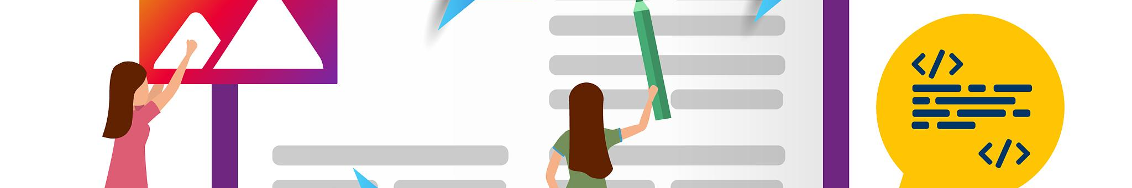
文档大纲算法与无障碍访问
大纲算法的逻辑实现
无障碍访问优化实践
算法通过标题标签（<h1>-<h6>）和语义化标签（如<section>）自动生成文档层级结构，无需开发者手动维护目录。
示例：嵌套的<section>会生成子章节，与标题标签共同决定大纲深度，辅助屏幕阅读器用户理解内容组织。
使用<main>标记核心内容区域，配合ARIA属性（如role="navigation"）增强屏幕阅读器的识别精度。
避免滥用<div>，优先选择语义化标签，确保辅助技术能准确解析页面功能模块。

Slide 12
03
HTML5表单增强功能
03

Slide 13
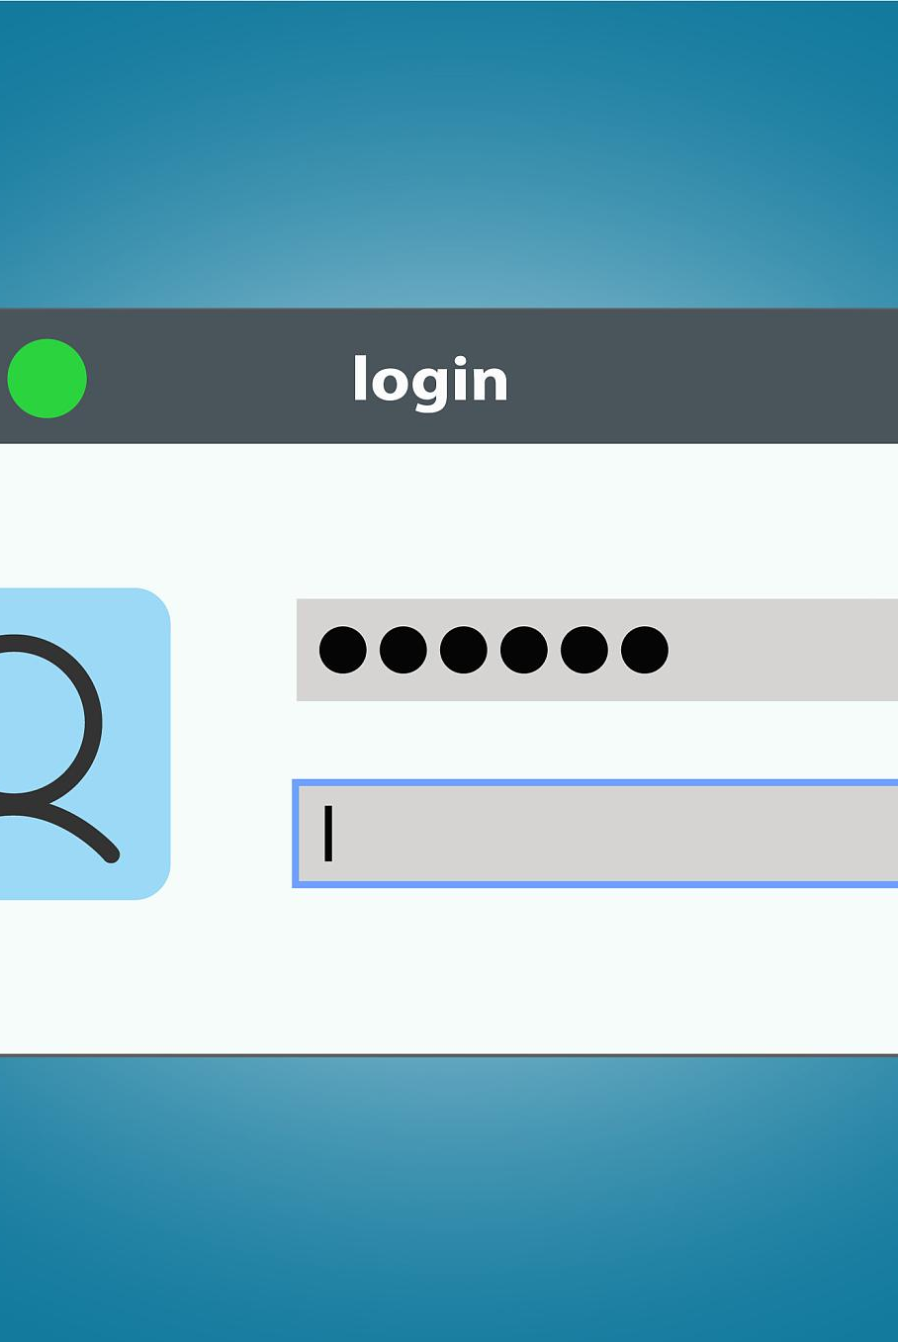
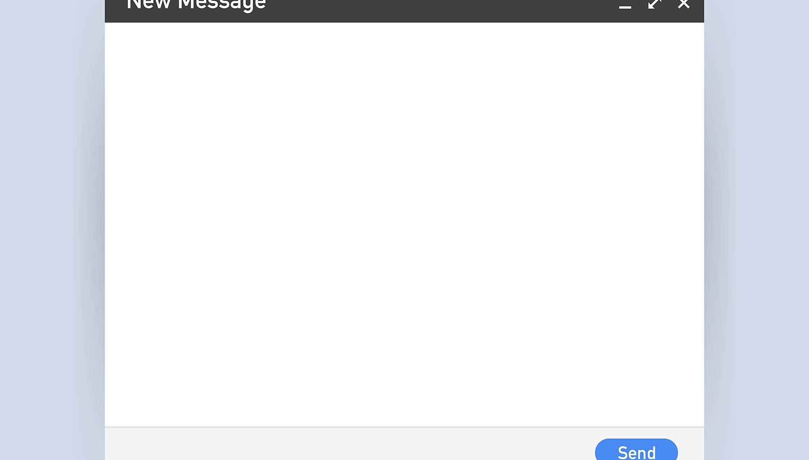
新增输入类型（email/url/date等）
email类型
url类型
触发邮箱软键盘并自动校验基础格式（需包含@和域名），但不会验证邮箱真实性。移动端键盘会优化显示@和.com快捷输入。
要求输入以http://或https://开头的完整URL格式，部分浏览器支持省略协议。提交时自动验证格式，但允许localhost等非公开地址。
date类型
生成原生日历选择器，返回ISO 8601格式值（如"2024-05-20"）。移动端会调用系统日期选择组件，但无法自定义显示格式。

Slide 14

表单验证API与自定义验证
内置验证属性
setCustomValidity方法
通过required、pattern、min/max等属性实现基础校验，浏览器会自动显示错误提示气泡。例如number类型可限制数值范围。
01
02
允许覆盖默认验证消息，结合JS实现复杂逻辑（如密码强度校验）。调用空字符串可清除自定义错误。
validityState对象
03
04
实时验证事件
提供valid、typeMismatch等8种状态属性，用于精确检测具体验证失败原因（如输入是否缺失或格式错误）。
通过input事件监听即时校验，或使用checkValidity()方法手动触发验证流程，实现动态错误反馈。

Slide 15



文件上传与拖放功能实现
File API
拖放交互
异步上传
通过<input type="file">获取FileList对象，可读取文件名称、大小、类型等元数据，支持multiple属性实现多文件选择。
利用dragover/drop事件实现UI拖放上传，通过DataTransfer.files获取文件。需注意阻止默认行为以避免浏览器直接打开文件。
结合FormData对象和XMLHttpRequest/Fetch API实现无刷新上传，支持进度监控（upload.onprogress事件）和分块传输大文件。

Slide 16
04
HTML5多媒体处理
04

Slide 17

音频/视频标签详解
`<audio>`标签属性解析
支持`src`、`controls`、`autoplay`等属性，兼容MP3、WAV、OGG格式，需注意浏览器兼容性问题。
`<video>`标签高级功能
支持`poster`设置预览图，`loop`实现循环播放，`muted`控制静音，并支持H.264/WebM/VP9编码格式。
媒体事件与API应用
通过`play()`、`pause()`方法控制播放，监听`timeupdate`事件实现进度条同步，利用`canplaythrough`优化加载体验。

Slide 18
字幕与轨道技术
章节导航功能
利用`<track kind="chapters">`定义媒体分段元数据，用户可快速跳转至指定内容节点，提升长视频浏览效率。
多语言字幕支持
音频描述增强
通过`<track kind="subtitles">`加载.vtt字幕文件，配合`srclang`属性实现动态语言切换，满足国际化内容展示需求。
通过`<track kind="descriptions">`为视障用户提供语音描述，符合WCAG 2.1无障碍标准。
HTML5通过`<track>`标签与WebVTT格式的深度整合，为多媒体内容提供精准的辅助功能支持，同时增强内容的可访问性与国际化适配能力。

Slide 19
自定义媒体控制器开发
JavaScript API深度控制
样式与交互定制
通过play()/pause()方法实现程序化播放控制，结合currentTime属性可精确跳转至指定时间点，支持场景如书签标记、片段循环播放等高级功能。
监听timeupdate事件实时获取播放进度，动态更新UI进度条；利用volume属性与muted属性实现音量滑块交互逻辑。
使用CSS3的::media-controls伪元素重写默认控件样式，包括按钮形状、进度条颜色等，确保与品牌视觉风格统一。
通过fullscreenchange事件检测全屏状态变化，配合requestFullscreen()方法实现响应式全屏切换功能。

Slide 20
05
Canvas绘图技术
05

Slide 21
Canvas基础绘图API
路径绘制：使用beginPath()开始新路径，通过moveTo()和lineTo()定义线条路径，最后用stroke()或fill()完成绘制，支持直线、折线等基本图形。
矩形绘制：提供rect(x,y,width,height)方法绘制矩形轮廓，fillRect()填充矩形，clearRect()清除矩形区域像素，是构建UI元素的常用方式。
圆弧绘制：通过arc(x,y,radius,startAngle,endAngle,anticlockwise)绘制圆弧或圆形，角度采用弧度制，可用于绘制仪表盘、饼图等复杂图形。
贝塞尔曲线：使用quadraticCurveTo(cp1x,cp1y,x,y)和bezierCurveTo(cp1x,cp1y,cp2x,cp2y,x,y)实现二次/三次贝塞尔曲线，适合绘制平滑曲线和复杂形状。
样式控制：通过lineWidth设置线宽，strokeStyle定义描边颜色，fillStyle设置填充色，支持十六进制、RGB或渐变对象，实现多样化视觉效果。

Slide 22



图像处理与像素操作
01
图像绘制
02
像素级操作
使用`drawImage(image,x,y,width,height)`方法加载并绘制图像，支持裁剪、缩放操作，可用于游戏精灵渲染或照片合成。
通过`getImageData()`获取像素数据数组，直接操作RGBA通道值实现滤镜效果，如灰度化、反色等图像处理功能。
03
合成模式
04
离屏Canvas
利用`globalCompositeOperation`属性设置20余种混合模式（如'source-over'、'multiply'），控制新绘制内容与现有内容的融合方式。
创建内存中的Canvas对象进行预渲染或复杂计算，通过`transferFromImageBitmap()`高效传输结果，提升动态内容生成性能。

Slide 23

动画实现与性能优化
帧动画原理
分层渲染
硬件加速
通过`requestAnimationFrame()`实现动画循环，配合清除(`clearRect()`)-重绘机制，确保60FPS流畅渲染。
将静态背景与动态元素分离到不同Canvas层，减少每帧重绘区域，显著降低GPU负载。
启用`willReadFrequently`提示，避免频繁读取像素数据，优先使用变换(`transform`)而非逐帧重绘，利用GPU加速渲染。

Slide 24
06
SVG矢量图形技术
06

Slide 25


SVG与Canvas对比分析
图形类型与质量差异：
SVG作为基于XML的矢量图形格式，支持无限缩放不失真，适合图标、图表等需要高清晰度的场景。
Canvas通过JavaScript生成位图，适合动态渲染复杂像素级效果（如游戏、实时数据可视化），但放大后可能出现锯齿。
性能与交互能力：
SVG的DOM结构允许直接操作单个图形元素并绑定事件，但大量元素时渲染性能较低。
Canvas无DOM开销，适合高频重绘场景（如动画），但需手动处理交互逻辑（如通过坐标检测）。

Slide 26


SVG基本图形绘制
SVG通过XML标签定义图形，支持路径、矩形、圆形等基础元素，结合CSS/JavaScript可实现灵活样式控制与动态修改。
路径绘制：
使用<path>标签的d属性定义贝塞尔曲线或直线，适合复杂形状（如自定义图标）。
示例：<path d="M10 10 L90 10 L50 90 Z" fill="blue"/>绘制三角形。
组合与变换：
<g>标签分组多个元素，统一应用旋转/缩放等变换属性（如transform="rotate(45)"）。
支持透明度（opacity）和滤镜效果（如<filter>实现模糊或阴影）。

Slide 27
SVG动画与交互实现
基于SMIL的动画
JavaScript交互控制
使用<animate>标签实现属性渐变（如颜色、位置），无需JavaScript。
示例：<circle cx="50" cy="50" r="10"><animate attributeName="r" from="10" to="30" dur="2s" repeatCount="indefinite"/></circle>。
支持关键帧动画（<animateTransform>）实现复杂运动路径。
通过DOM API动态修改SVG属性（如setAttribute()改变路径数据）。
结合事件监听（如onclick）实现点击高亮、拖拽等功能。
与CSS3动画协同（如@keyframes定义过渡效果），提升交互流畅性。

Slide 28
07
Web存储与离线应用
07

Slide 29
localStorage/sessionStorage
01
02
数据持久性与会话管理：
API简洁易用：
localStorage提供永久性存储（除非手动清除），适合保存用户偏好设置、长期缓存数据；sessionStorage仅在当前会话有效，适用于临时表单数据或页面间短时状态传递。
两者均提供约5MB存储空间（因浏览器而异），远超Cookie的4KB限制，且数据不随HTTP请求发送，降低服务器负载。
通过setItem()、getItem()等标准化方法操作键值对数据，支持JSON序列化存储复杂对象，如localStorage.setItem('user', JSON.stringify({name: 'Alice'}))。
无复杂查询功能，适合简单数据存储场景，需结合业务逻辑实现数据过滤。

Slide 30

IndexedDB数据库操作
IndexedDB是浏览器端高性能的NoSQL数据库，支持事务、索引和游标操作，适合存储大量结构化数据（如离线应用数据、用户生成内容）。
核心特性与优势：
支持异步操作，避免阻塞UI线程，通过onupgradeneeded事件管理数据库版本升级与表结构变更。
提供索引查询能力，如基于IDBKeyRange的范围查询，显著提升数据检索效率。
典型应用场景：
离线应用缓存：存储用户操作记录，网络恢复后同步至服务器。
多媒体资源管理：高效存取图片、音频等二进制数据，结合Blob实现流式加载。

Slide 31
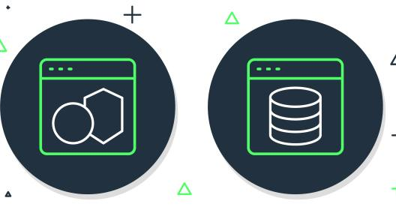

应用缓存与Service Worker
离线资源管理
通过manifest文件声明缓存资源列表（已废弃，推荐Service Worker），确保关键静态文件（HTML/CSS/JS）在无网络时可用。
动态缓存策略：Service Worker的fetch事件可拦截请求，实现“网络优先”或“缓存优先”等灵活策略，如：
self.addEventListener('fetch', event => {
event.respondWith(caches.match(event.request).then(response => response || fetch(event.request)));
});

Slide 32

应用缓存与Service Worker
后台同步与推送
Service Worker支持backgroundSyncAPI，延迟提交数据直到网络恢复，保障离线表单提交可靠性。
集成推送通知（Push API），向用户发送更新提醒，如新闻推送或订单状态变更，需用户授权后生效。

Slide 33
08
Web Workers多线程编程
08

Slide 34
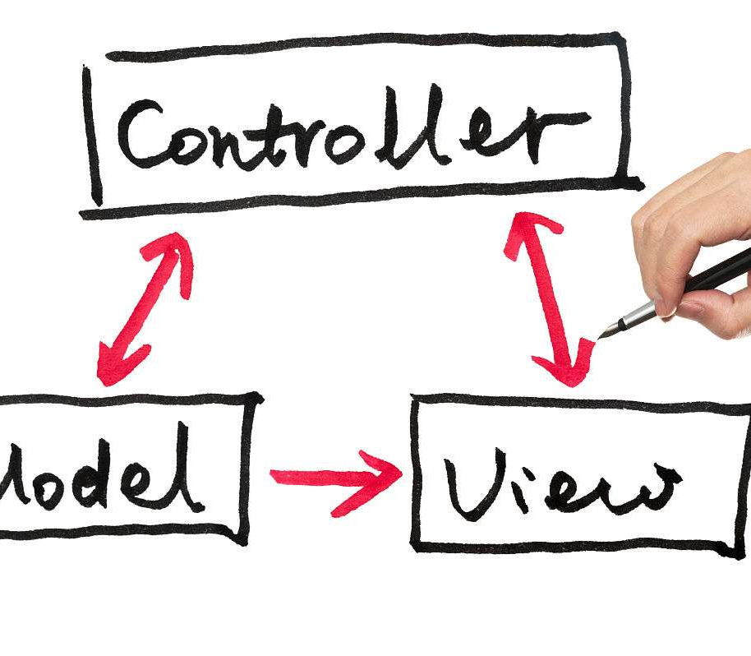
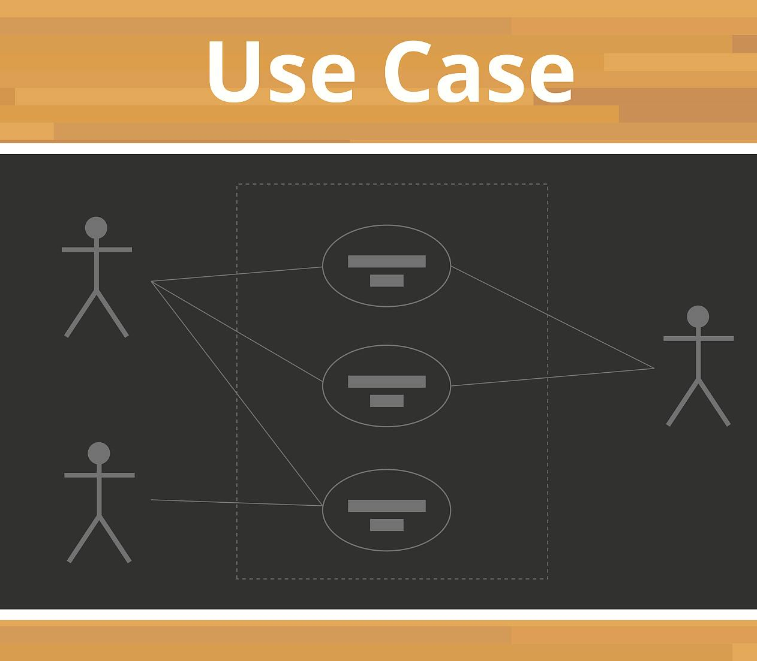
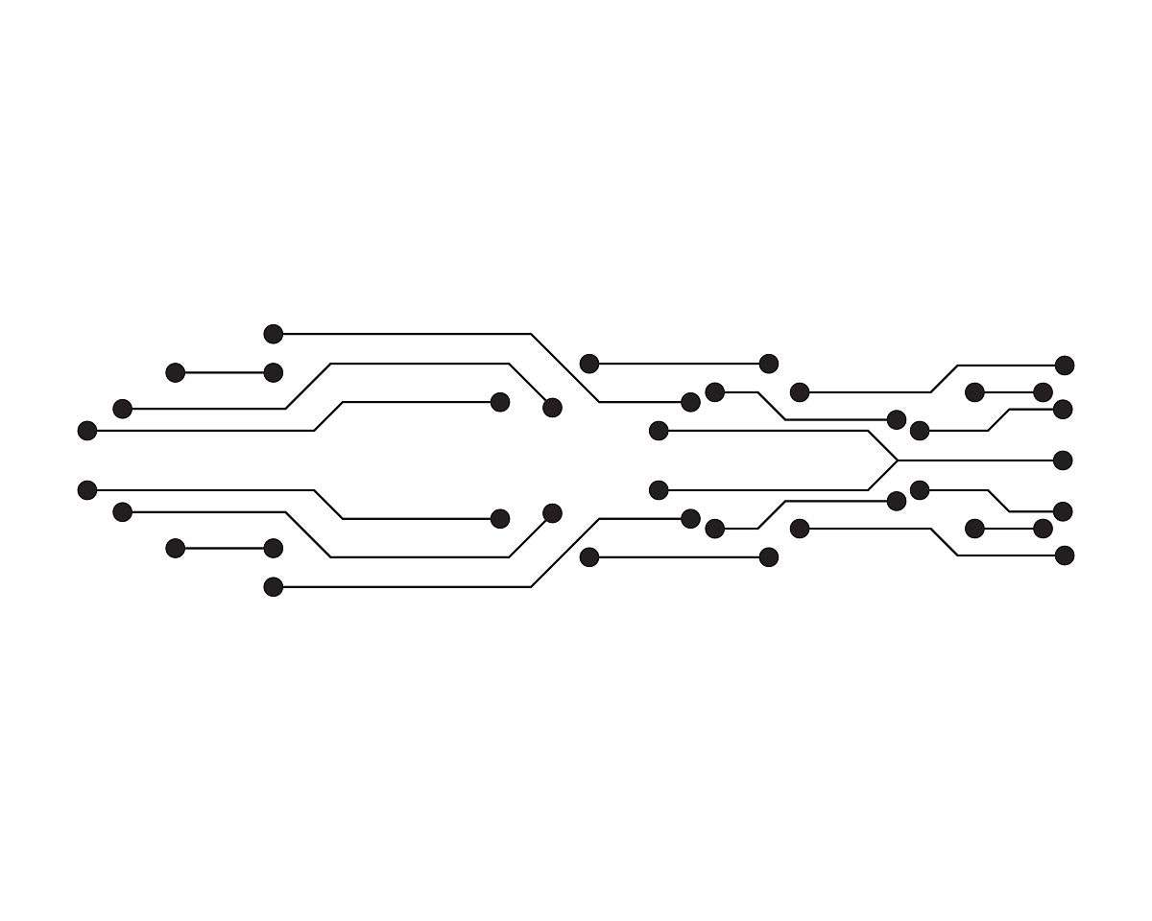
主线程与工作线程通信
异步消息传递机制
通过`postMessage`和`onmessage`实现双向通信，确保主线程与Worker线程的数据隔离性，避免直接内存共享导致的竞态条件问题。结构化克隆算法支持传递复杂数据类型（如ArrayBuffer、Map），但函数、DOM节点等不可传递。
同步通信替代方案
尽管标准API仅支持异步通信，但可通过`SharedArrayBuffer`结合`Atomics`实现线程间同步（需注意浏览器兼容性），或利用`IndexedDB`的同步API（如`localStorage`的阻塞操作）间接实现数据同步。
性能优化策略
传输大数据时推荐使用`Transferable`对象（如`postMessage(buffer, [buffer])`）实现零拷贝，减少克隆开销；频繁通信场景建议合并消息批次以降低事件循环压力。

Slide 35
共享Worker与专用Worker
”
共享Worker（SharedWorker）允许多个浏览器上下文（如多个标签页）共享同一线程，适合协同处理任务；专用Worker（Worker）仅服务于创建它的主线程，资源独立但无法跨页面复用。
共享Worker应用场景：
多标签页实时同步数据（如在线协作编辑器），通过port通信管理连接。
全局资源池（如WebSocket连接复用），减少重复初始化开销。
专用Worker优势：
生命周期与创建页面绑定，可通过terminate()即时释放资源。
调试更简单（Chrome DevTools可直接查看线程堆栈），适合独立计算任务（如图像滤波、加密解密）。

Slide 36
线程安全与性能考量
避免阻塞主线程
将CPU密集型任务（如斐波那契数列计算、大数据排序）迁移至Worker，确保UI线程响应流畅。
Worker内避免同步操作（如XMLHttpRequest的同步模式），防止线程挂起导致整体性能下降。
资源管理与泄漏预防
显式调用worker.terminate()释放线程（尤其在SPA路由切换时），防止僵尸线程持续占用内存。
监控Worker内存使用（通过performance.memory），避免因未清理闭包引用导致的内存泄漏。
跨线程数据竞争处理
使用Atomics.wait()和Atomics.notify()管理SharedArrayBuffer的并发访问，确保原子操作。
设计无状态Worker逻辑，减少共享数据依赖，优先通过消息传递而非共享内存协调任务。

Slide 37
09
WebSocket实时通信
09

Slide 38



WebSocket协议基础
全双工通信机制
WebSocket协议在单个TCP连接上实现全双工通信，允许服务端与客户端同时发送和接收数据，彻底解决了HTTP协议单向通信的局限性。
低开销头部设计
WebSocket数据帧头部仅需2-10字节（不含扩展），相比HTTP每次请求携带完整头部，显著减少传输冗余，特别适合高频小数据量场景。
持久化连接特性
通过一次HTTP握手升级为WebSocket连接后，TCP通道将长期保持活跃状态，避免反复建立/断开连接产生的性能损耗，连接保活时间可达数小时甚至数天。

Slide 39
建立WebSocket连接
握手协议升级过程
跨域安全策略处理
客户端发起携带`Upgrade: websocket`和`Connection: Upgrade`头的HTTP请求，服务端响应101状态码完成协议切换，该过程严格遵循RFC6455规范。
WebSocket不受同源策略限制，但可通过`Origin`头实现服务端校验；生产环境必须使用`wss://`加密协议，配合TLS证书防止中间人攻击。
01
02
心跳包保活机制
多子协议支持能力
通过定时发送Ping/Pong帧检测连接健康度，自动重连机制需处理`onclose`事件，结合指数退避算法避免网络抖动导致的频繁重连。
03
04
握手阶段可通过`Sec-WebSocket-Protocol`协商应用层子协议（如MQTT、STOMP），实现不同业务场景的协议扩展需求。

Slide 40

实时聊天应用开发实例
前端事件驱动架构
1
使用`WebSocket.onmessage`监听服务端推送，结合`JSON.parse()`处理结构化数据；消息发送采用`WebSocket.send()`方法，需处理`readyState`连接状态校验。
后端广播式消息分发
2
服务端维护所有活跃连接的Socket实例集合，收到消息时遍历集合进行广播，需处理高并发场景下的线程安全问题（如Java的`CopyOnWriteArraySet`）。
离线消息存储设计
3
结合Redis等内存数据库实现消息队列，当用户离线时将消息持久化存储，待重新连接后按时间顺序补发，确保消息可靠不丢失。

Slide 41
10
地理定位与设备API
10

Slide 42
Geolocation API精确定位
高精度模式配置
通过设置enableHighAccuracy参数为true，可强制浏览器使用GPS等精确定位方式，显著提升定位精度至10米内（GPS设备），但会增加功耗和响应时间。
多源定位技术整合
API底层自动融合GPS、Wi-Fi基站、IP地址和蜂窝网络数据，在移动端优先采用GPS信号，桌面端依赖网络拓扑定位，形成互补定位方案。
时效性控制策略
maximumAge参数设定位置缓存有效期（毫秒），0表示强制实时获取；timeout参数控制等待时间，避免无限期阻塞UI线程。
错误分级处理机制
需处理PERMISSION_DENIED（用户拒绝授权）、POSITION_UNAVAILABLE（硬件失效）、TIMEOUT（响应超时）等错误类型，提供分级用户提示。

Slide 43


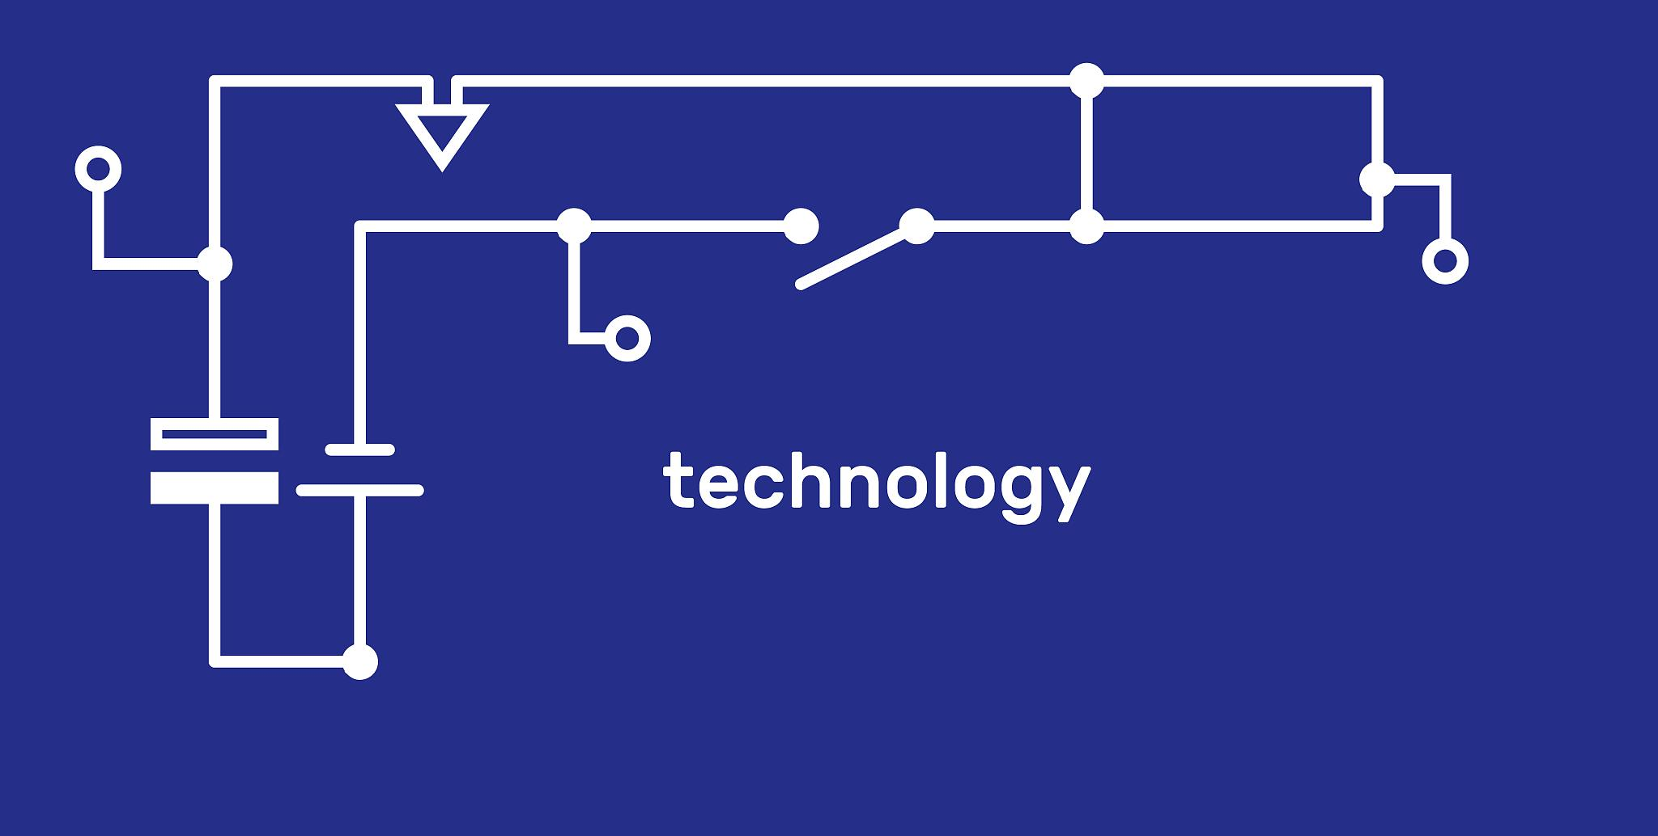
设备方向与运动传感器
陀螺仪数据解析
加速度计应用场景
传感器校准要求
通过deviceorientation事件获取alpha（绕Z轴）、beta（绕X轴）、gamma（绕Y轴）三轴旋转角度，用于实现AR/VR场景中的设备空间姿态计算。
devicemotion事件返回accelerationIncludingGravity（含重力加速度）和interval（采样间隔），适用于计步器、游戏控制等动态感应开发。
移动端设备需提示用户进行"8字形"校准动作以提高传感器精度，特别在需要绝对方向判断的应用中至关重要。

Slide 44
电池状态与网络信息API
01
02
03
04
电量阈值管理
网络类型检测
离线缓存策略
功耗优化方案
navigator.getBattery()返回Promise对象，解析后可获取charging（充电状态）、level（剩余电量）等属性，适用于低电量时切换省电模式。
navigator.connection.effectiveType返回4g/3g/wifi等连接类型，结合downlink（带宽估算）和rtt（延迟）参数实现自适应码率调整。
通过online/offline事件监听网络状态变化，在断网时自动启用Service Worker缓存，保障PWA应用的基础功能可用性。
当检测到saveData=true（用户启用流量节省模式）时，应自动降低图片分辨率、禁用视频自动播放等高耗流操作。

Slide 45
11
Web组件与Shadow DOM
11

Slide 46
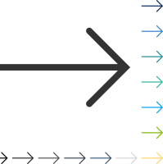
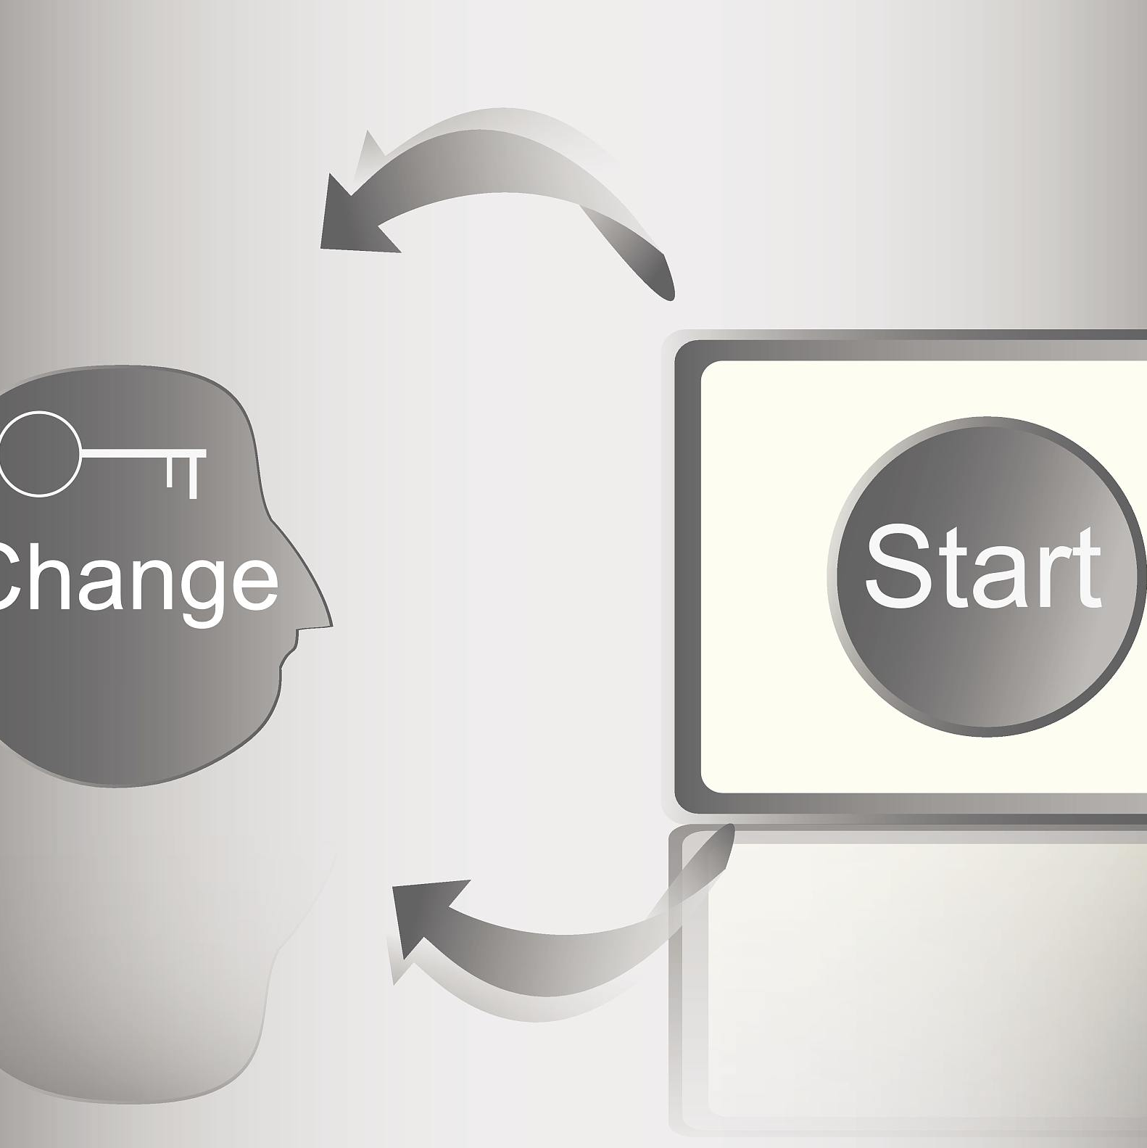
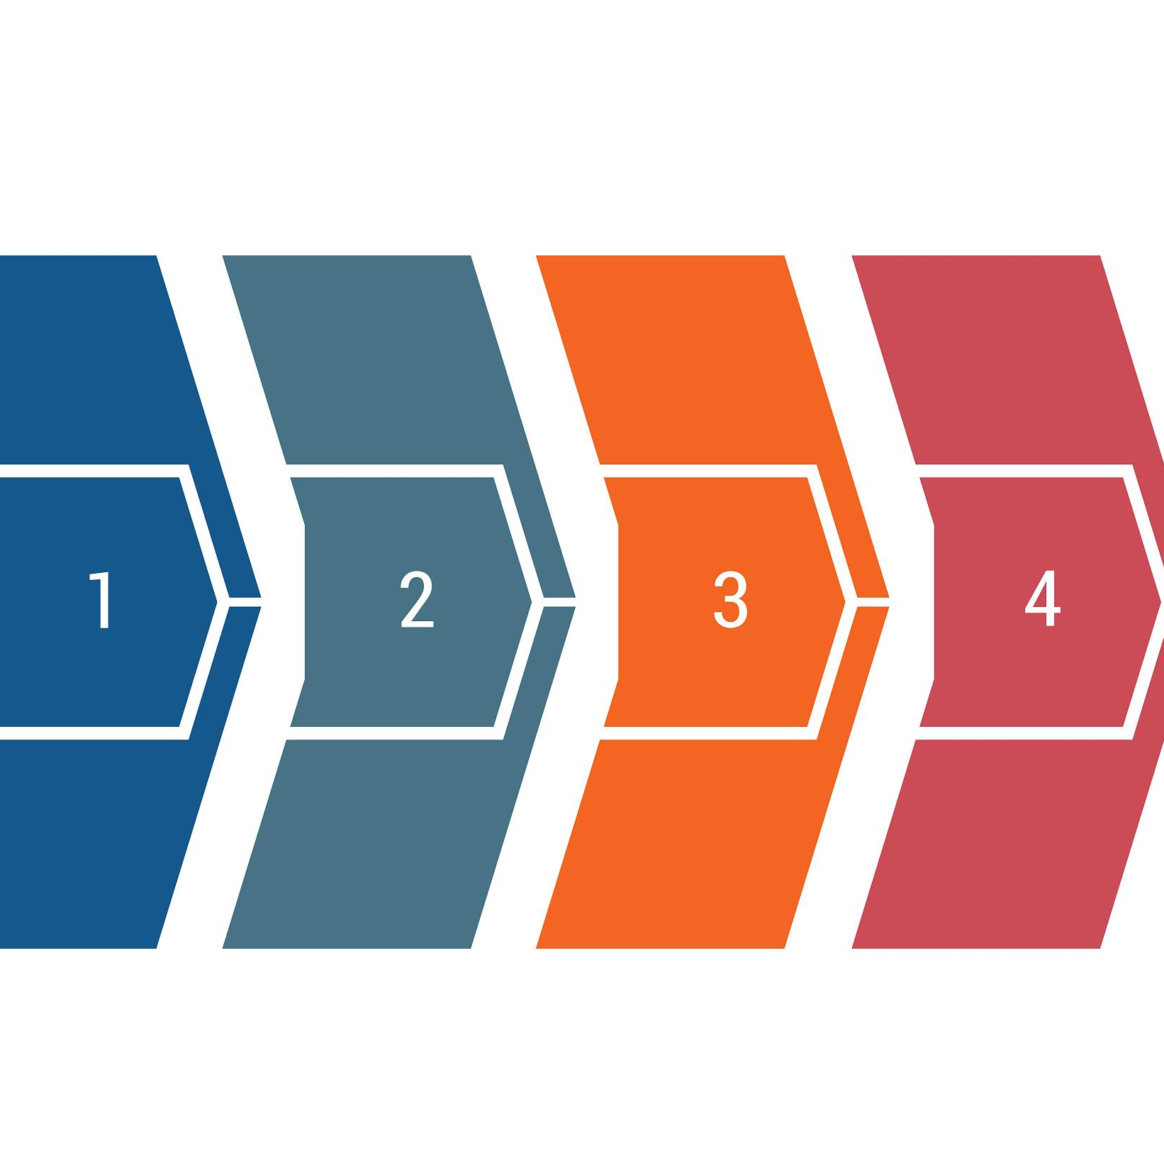
自定义元素开发规范
生命周期回调管理
需实现connectedCallback、disconnectedCallback等生命周期方法，分别处理元素挂载/卸载时的资源初始化和清理工作。
继承HTMLElement类
自定义元素必须继承自HTMLElement基类，通过class语法定义组件行为，在构造函数中完成初始DOM结构和事件绑定。
属性观察机制
通过static observedAttributes定义可观察属性列表，配合attributeChangedCallback实现属性变化的响应式更新。

Slide 47

Shadow DOM封装技术
样式隔离原理
使用attachShadow({mode:'open'})创建隔离DOM树，内部CSS选择器仅作用于组件内部，避免全局样式污染。
宿主元素样式控制
通过:host伪类定制组件容器样式，:host-context()支持基于外部环境的条件样式应用。
外部样式穿透方案
CSS自定义属性(--var)和::part()选择器提供可控的样式穿透机制，平衡封装性与主题定制需求。
性能优化策略
复用静态模板减少DOM操作，采用事件委托降低内存占用，避免在attributeChangedCallback中频繁触发重绘。

Slide 48


HTML模板与插槽机制
<template>标签应用
将可复用的DOM结构定义为HTML模板，通过content.cloneNode(true)实现高效实例化，提升渲染性能。
命名插槽分发
使用<slot name="xxx">定义内容分发点位，配合外部元素的slot属性实现精准内容投射。
默认插槽与后备内容
未命名的<slot>作为默认内容入口，当外部未提供插槽内容时显示标签内的后备内容。

Slide 49
12
性能优化与最佳实践
12

Slide 50
页面加载性能优化策略
资源压缩与合并
使用Gzip压缩文本资源，合并CSS/JS文件减少HTTP请求次数，通过工具如Webpack实现自动化处理。
延迟加载与非关键资源异步加载
对图片使用`loading="lazy"`属性，将非渲染关键JS脚本标记为`async`或`defer`，优先保障首屏内容快速呈现。
浏览器缓存策略
配置强缓存（Cache-Control）与协商缓存（ETag），对静态资源设置长期缓存指纹（hash值），减少重复传输。

Slide 51
内存管理与垃圾回收
减少全局变量污染
采用模块化设计（ES Modules）封装作用域，利用IIFE或块级作用域限制变量生存周期，防止意外内存驻留。
高效的内存管理是保障Web应用流畅运行的核心，需避免内存泄漏和频繁垃圾回收导致的性能抖动，通过合理设计对象生命周期和事件监听机制实现稳定内存占用。
及时释放DOM引用
移除废弃节点时同步清除相关事件监听器，使用WeakMap存储DOM关联数据，避免因循环引用导致的内存泄漏。
优化数据结构
对高频操作的数据采用TypedArray替代传统数组，减少动态类型转换开销；对象池技术复用复杂对象，降低GC触发频率。

Slide 52
渐进式Web应用(PWA)开发
离线缓存策略
通过Service Worker拦截网络请求，结合Cache API缓存核心静态资源（HTML/CSS/JS），实现离线访问能力，支持Stale-While-Revalidate策略平衡实时性与可用性。
使用Workbox库简化缓存规则配置，自动处理版本更新和缓存清理，确保用户始终获取最新版本资源。
应用壳架构优化
采用App Shell模型分离UI框架与内容，预缓存壳资源（导航栏/骨架屏），实现毫秒级首屏渲染，后续通过AJAX动态填充数据。
利用IndexedDB存储结构化数据，支持离线编辑和同步冲突解决，提升复杂交互场景下的用户体验一致性。
性能监测与调优
集成Lighthouse自动化测试工具，定期检测首次内容绘制（FCP）、交互准备就绪时间（TTI）等核心指标，针对性优化关键路径。
使用navigator.connectionAPI识别网络环境，动态调整资源加载策略（如4G下预加载视频，2G仅加载缩略图）。

Slide 53
THANKS

